Slide 1
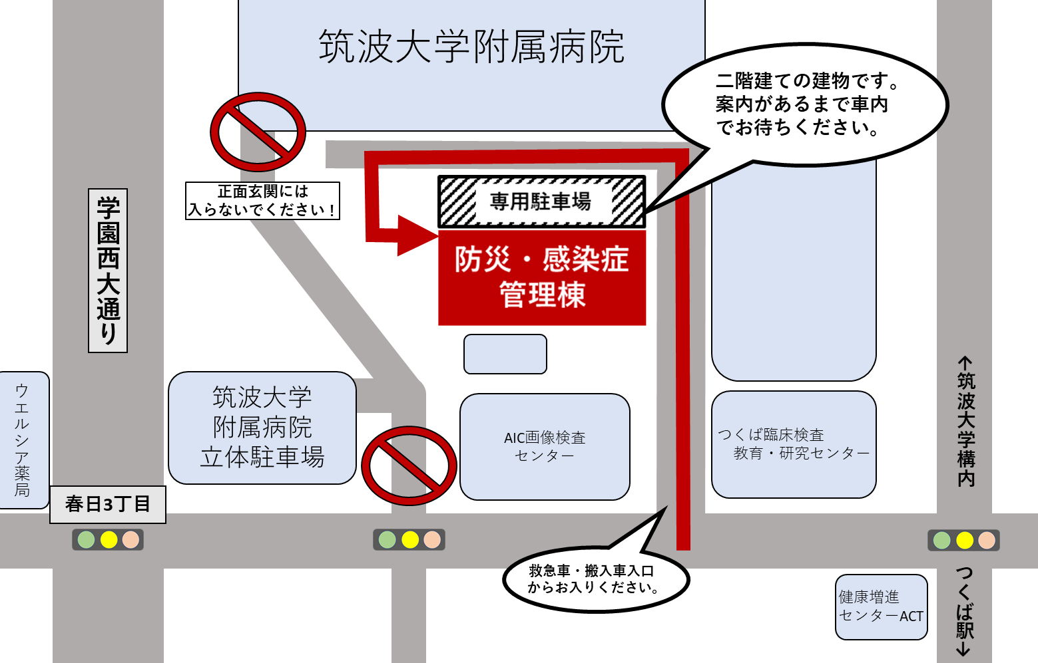
【筑波大学附属病院 防災・感染症管理棟へ来院される方へ】
下記を参考に防災・感染症管理棟へ直接ご来院ください。
※公共交通機関はできるだけ利用せず、自家用車等でお越しください。
写真付き案内図
https://www.hosp.tsukuba.ac.jp/wp-content/uploads/2022/08/map_kansen-1.pdf
Google Maps
https://maps.app.goo.gl/5WiivthAZnd1p7YU8?g_st=com.microsoft.skype.teams.extshare
予約時間に遅れる場合や、場所の詳細等ご不明点は、下記へご連絡ください。
防災・感染症管理棟 TEL:029-853-3682/3683（月～土：8時30分～17時00分）

